Slide 1
Incremental Instant Radiosity Implementation
謝公耀

Slide 2
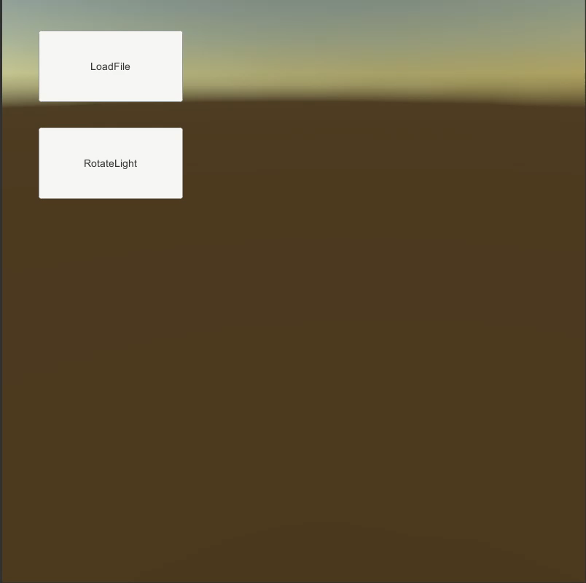
Result
白色圓球為VPL

Slide 3
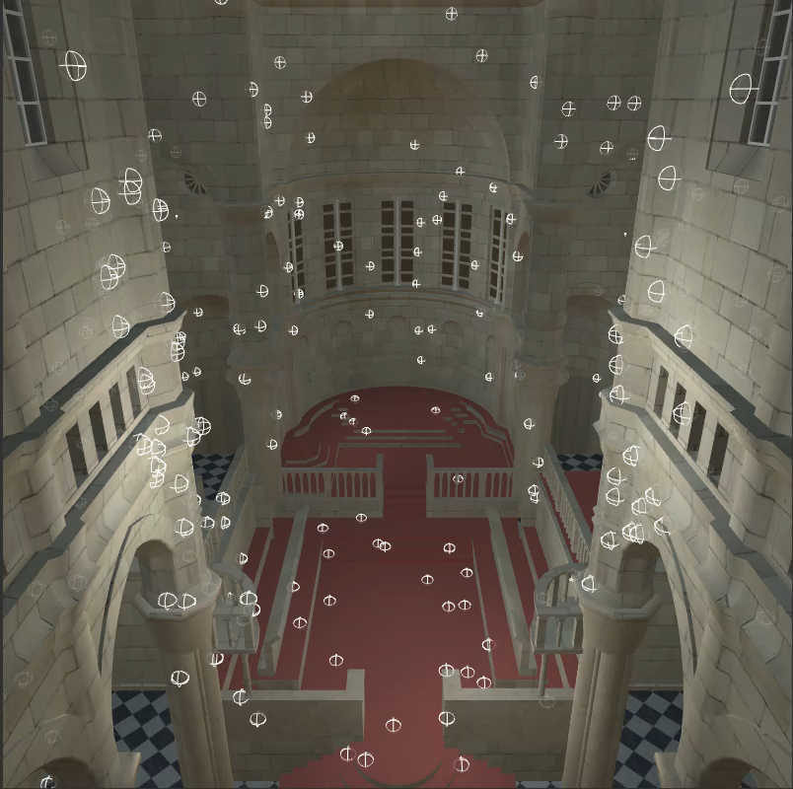
Result
白色圓球為VPL
Notes:
Fps 40

